Slide 1


「半田障害者就職面接会」
参加を希望される事業主の皆様へ
【別紙】
◎◎必ずお読みいただいてから、お申し込みください。◎◎
１ 参加申込にあたって
① 「半田障害者就職面接会」専用の求人申し込みを行ってください。
（求人申込は求人者マイページよりご提出ください。）
今回申込みいただく求人は面接会専用です。面接会前に「充足・取
消」とならないようにしてください。
② 求人申し込みとあわせて、「参加申込書」をメールにてご提出くだ
さい。
Mail:2307handakigyo@mhlw.go.jp
(題名は「半田障害者就職面接会参加申込」としてください。)
③ 参加申込み期限は、令和7年8月２9日（金）です。
申込みが参加事業所予定数を超える場合は、抽選により参加事業所
を決定のうえ、参加（不参加）決定通知をお送りします。
※参加（不参加）決定通知は、9月上旬頃に発送予定です。
④ 面接会専用求人は求人情報誌にまとめ、面接会に参加を希望する
障害者の方に事前に配付します。
面接会専用の求人であるため、求人検索機等による一般公開は行い
ません。
（裏面へつづく）
【問合せ先】半田公共職業安定所 企業支援部門
TEL（0569）21-0023 （部門コード 31＃）

Slide 2

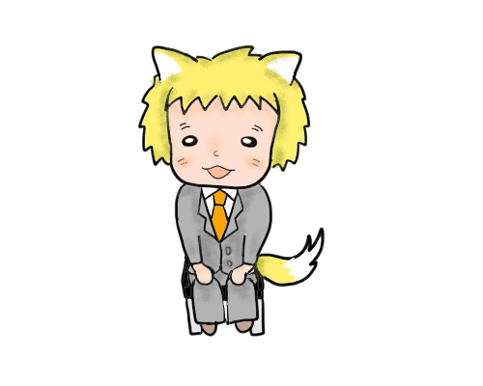









２ 面接会の流れ
① 1回20分の面接時間で、計5回の面接枠があります。
・求職者の応募状況により、面接の空き時間枠ができる場合があります。
・参加希望求職者は、事前にハローワークへ参加申込のうえ、面接希望の
事業所を登録しますので、面接希望者が多数の場合は、面接担当者の増
員をお願いすることがあります。面接担当者の増員については事前にご
連絡いたしますので、ご協力願います。
・障害者の就労支援機関の支援員が面接に同席させていただく場合があり
ます。
② 履歴書と紹介状が提出されます。
・面接会当日、「面接予定表」と面接予定求職者の氏名等を記載した「面
接会状況報告書」をお渡しします。
・各面接時間になると、面接者が席に着き、履歴書及び紹介状を面接担当
者に提出します。
③ 面接（後日二次面接等を行った場合を含む）後、選考結果をハロー
ワークにも通知してください。
・面接者に対する選考結果通知は、求人票の選考結果欄に記載された日以
内にお願いします。
・不採用の場合は、できる限り履歴書を面接者に返却してください。
A

